Slide 1

BHQ Project
Evyatar Burshtein 308317361
Yuval Keret 204613681

Slide 2
בעיית קלסיפיקציה שנבחרה
PRE-PROCESSING
Baseline normalization 2 first weeks
(finding normalization parameters)
Missing Data- Nan
Remove rows with more than 4 Nans
Weekday vs. weekend
מודלים שנבחרו
מספר פיצ'רים התחלתי
RUSboost
Random forest
21

Slide 3
Feature selection
שני הפיצ'רים הכי טובים
Last screen time
Call count
Relieff weights
Forward selection
הקריטריון לבחירת הזוג המנצח
מספר פיצ'רים סופי למודל
10
Best AUC-ROC

Slide 4
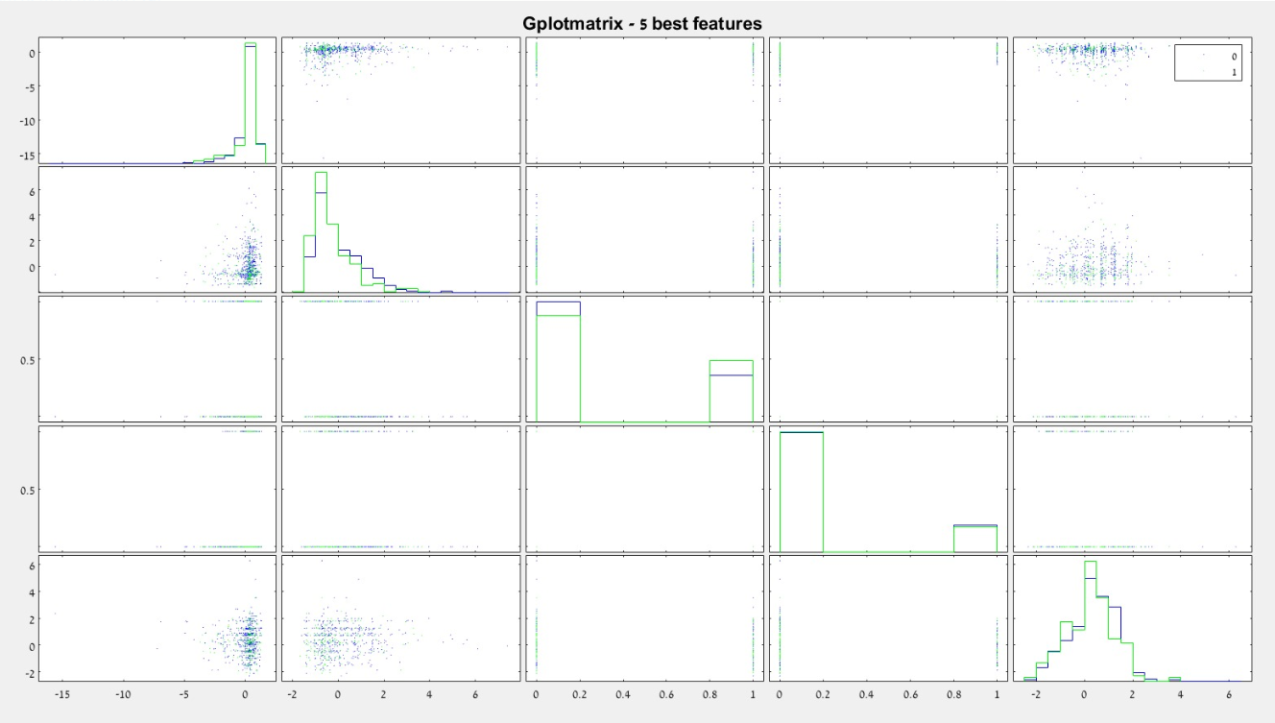
Gplot matrix 5 features

Slide 5
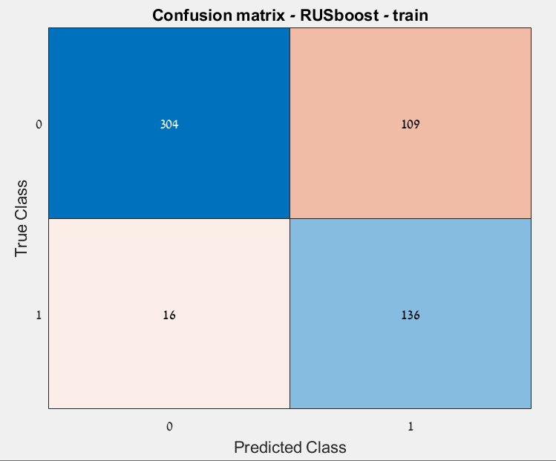
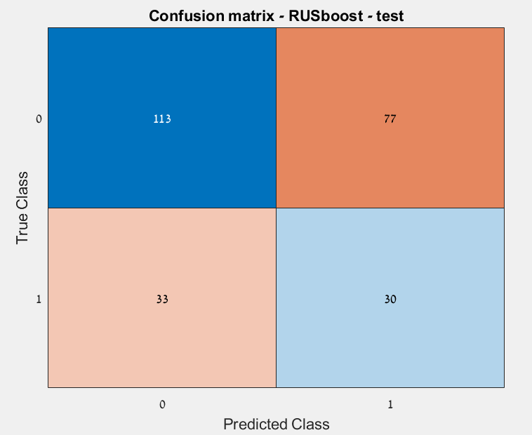
Confusion matrix RUSboost

Slide 6
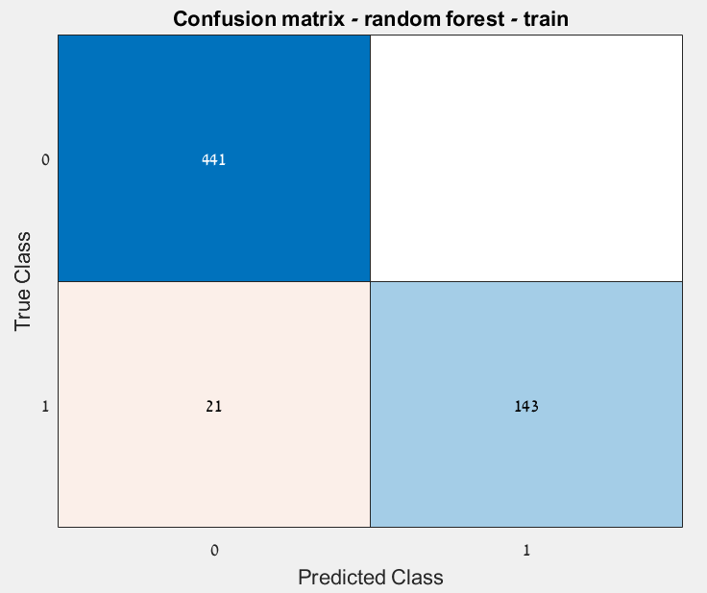
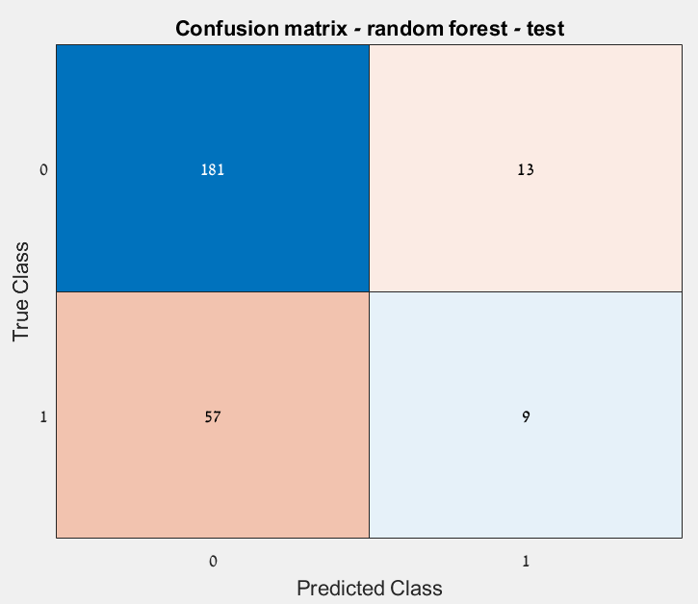
Confusion matrix random forest

Slide 7
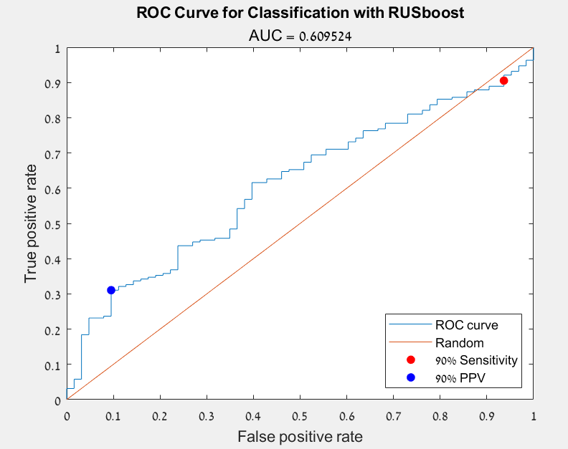
Roc curve

Slide 8
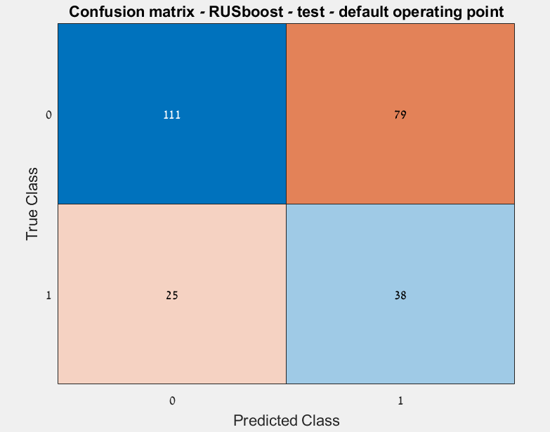
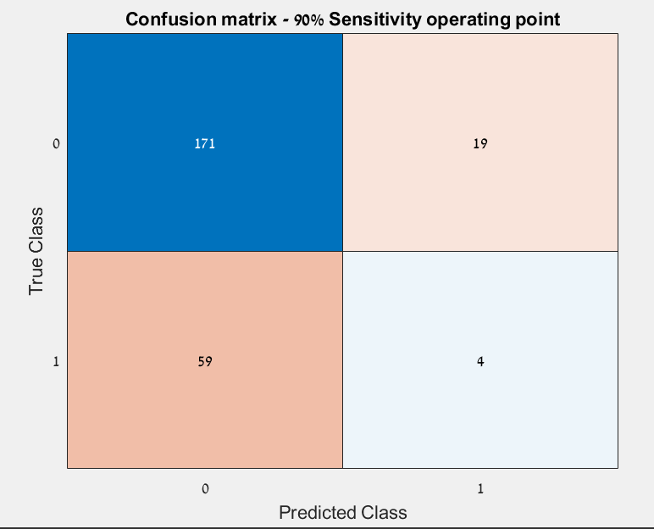
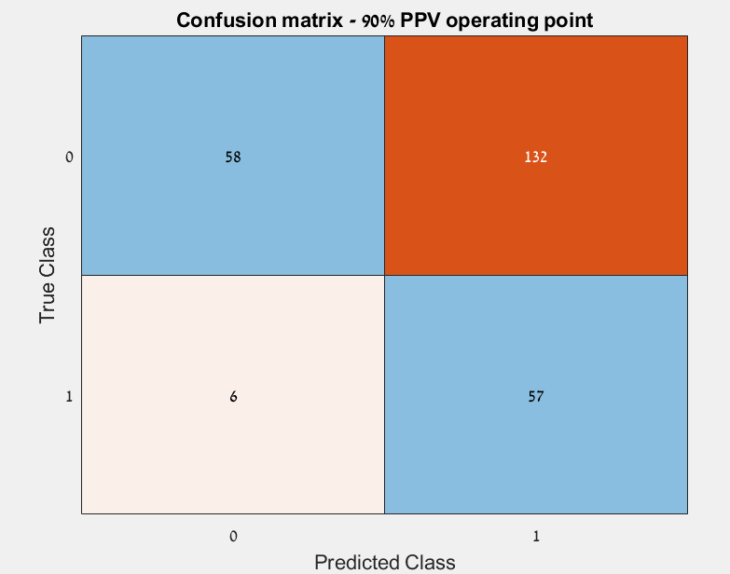
Confusion matrix different operating points
Positive class – ‘0’

